Slide 1


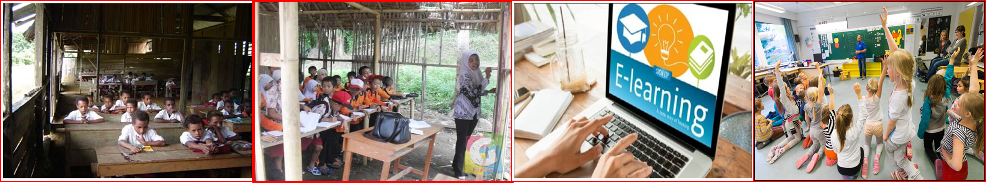
MENJADIKAN SMA NEGERI 1 NGAGLIK SMART SCHOOL SEBAGAI LOKOMOTIF TRANSFORMASI PENDIDIKAN
MENUJU JOGJA SMART PROVINCE
(Menjadi Guru yang Mampu Menembus Relung Hati Siswa)
RUDY PRAKANTO
Kepala Balai Teknologi Komunikasi Pendidikan DIY

Slide 2
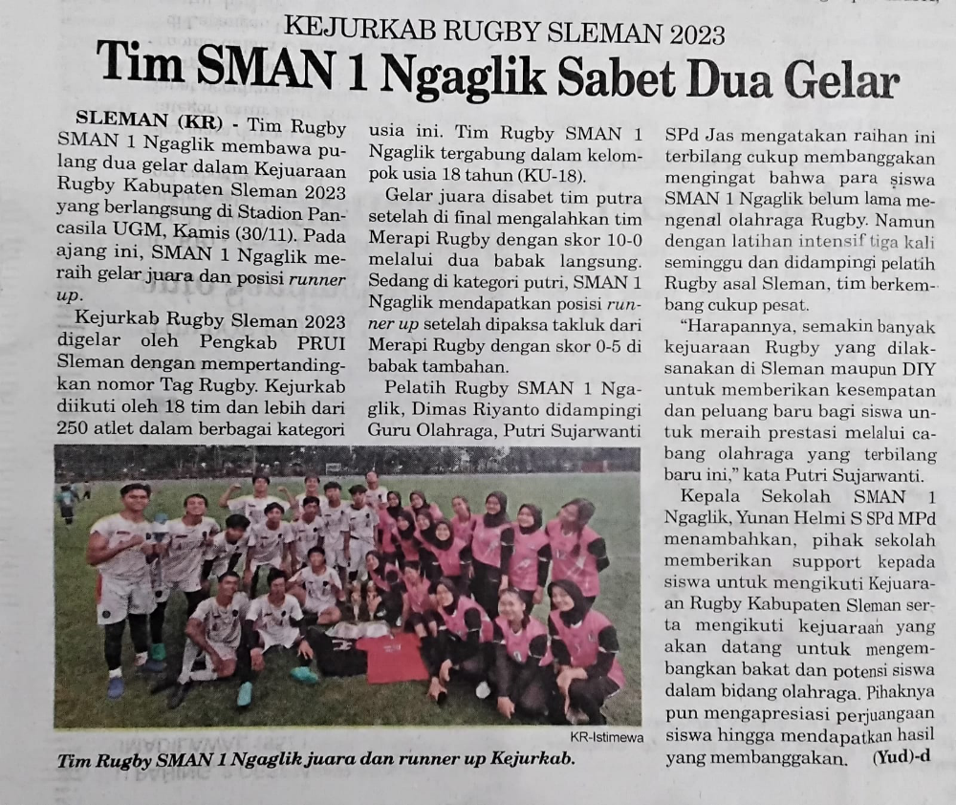
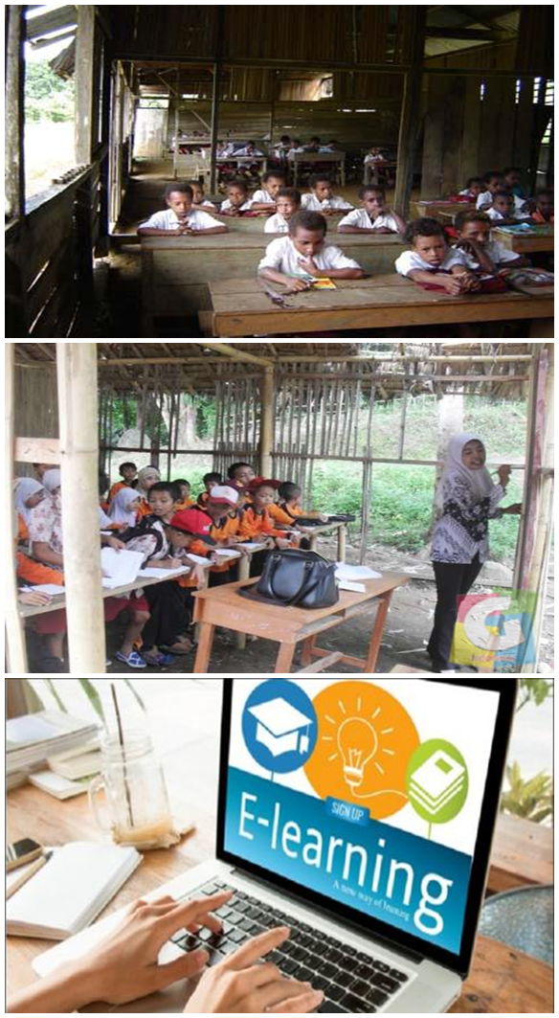

Slide 3
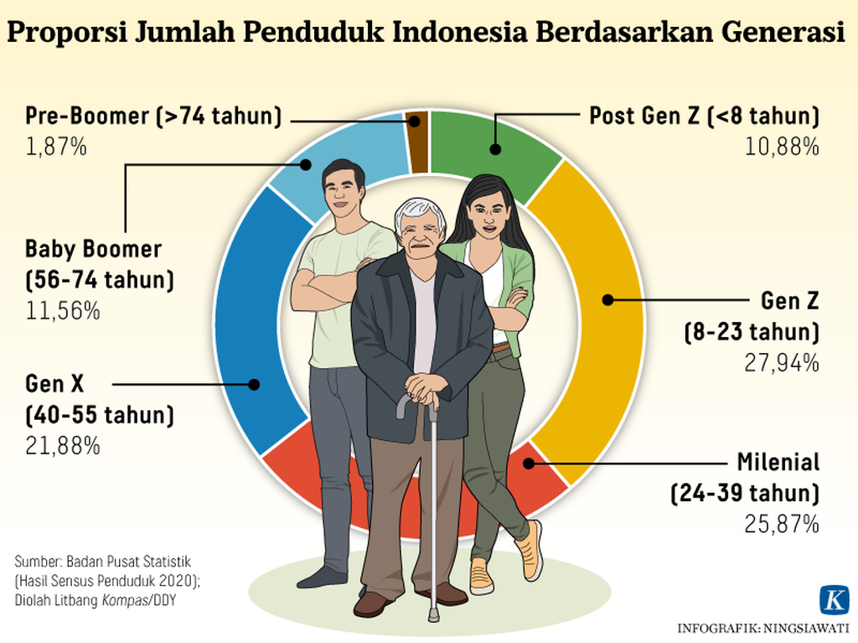
(Gen Alfa)

Slide 4
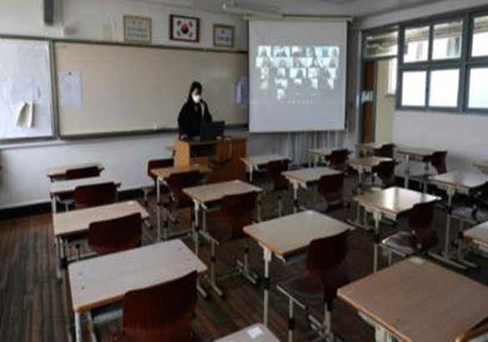


GURU MENGAJAR ATAU MENGEJAR SISWANYA?
Generasi baby boomers duduk tenang dalam pembelajaran formal dan terstruktur.
Generasi X belajar dalam kelompok interaktif dan luwes.
Generasi Y atau millenial belajar dengan multisensori melibatkan visual, kinestetik, taktil, dan auditori dan nyaman dengan belajar daring, partisipatif, kolaboratif, dan mampu mengambil risiko.
Generasi Z beralih ke gaya belajar yang lebih mandiri, visual dan kinestetik dalam ruang yang interaktif dan menginginkan kenyamanan serta keterbukaan untuk umpan balik yang jujur.
Generasi Alfa memiliki kebutuhan yang sangat spesifik dan berbeda; Akrab dengan koneksi virtual, terbiasa main gim, ingin menciptakan produk bernilai, dan ditemani mainan dengan AI, Cloud Computing, Big Data, E-Comerce dll

Slide 5
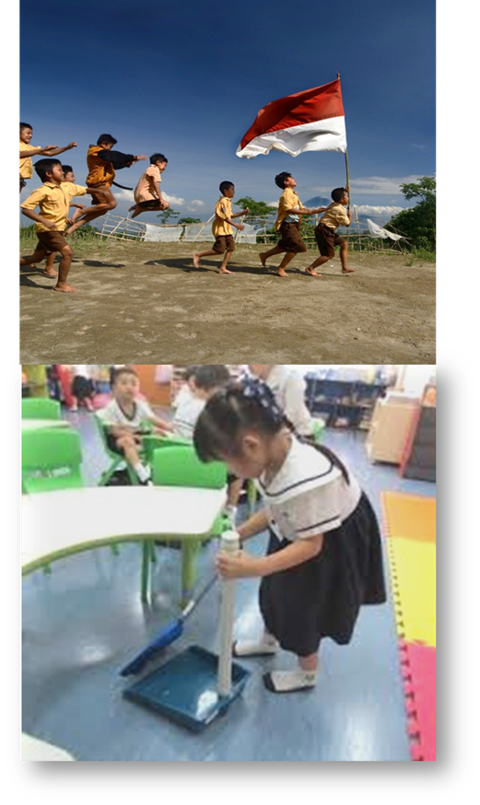
BEBERAPA POTRET PENDIDIKAN KITA
Anak pada dasarnya pembelajar sejati.
Saat memasuki bangku sekolah, banyak dari mereka yang tiba-tiba 'benci belajar’.
Tak menyukai berbagai pelajaran bahkan hingga sikap apatis terhadap pelajaran dan pengajarnya (gurunya).
Sejatinya, setiap anak senang belajar dari sejak mereka dilahirkan.
Setiap bayi dengan semangat belajar merangkak hingga bisa berlari. Tak ada yang takut hingga memutuskan berhenti berjalan saat terjatuh ketika belajar berjalan.

Slide 6

BEBERAPA POTRET PENDIDIKAN KITA
Banyak sekolah mengeluhkan tingginya jumlah anak-anak mengalami kesulitan belajar.
Para siswa datang ke sekolah seperti hanya sekadar lepas kewajiban, tetapi tak paham tujuan mereka bersekolah sehingga yang terlihat rendahnya motivasi belajar yang berimplikasi pada pencapaian akademik yang rendah pula dan tidak bertumbuh karakternya.
Di Finlandia sekolah tidak menekan anak-anak harus menjadi pintar. Namun, mereka memastikan semua siswanya harus bahagia dalam belajar.

Slide 7
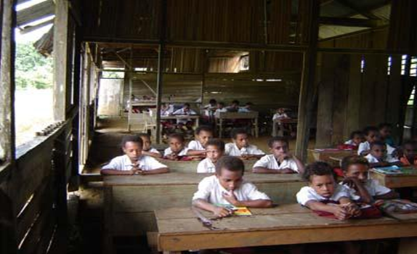
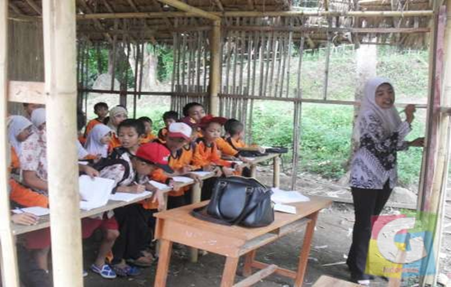
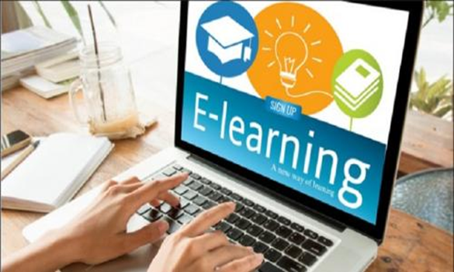
BEBERAPA PROBLEM GURU DI SEKOLAH
Kurang memahami kebutuhan belajar siswa
Sering tidak hadir dengan beribu alasan
Cenderung menolak perubahan
Kurang mempersiapkan pembelajaran dengan baik
Kurang fleksibel dalam proses pembelajaran

Slide 8

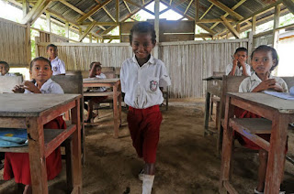
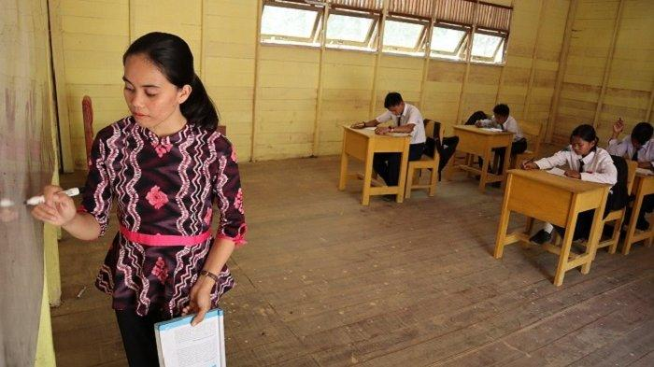
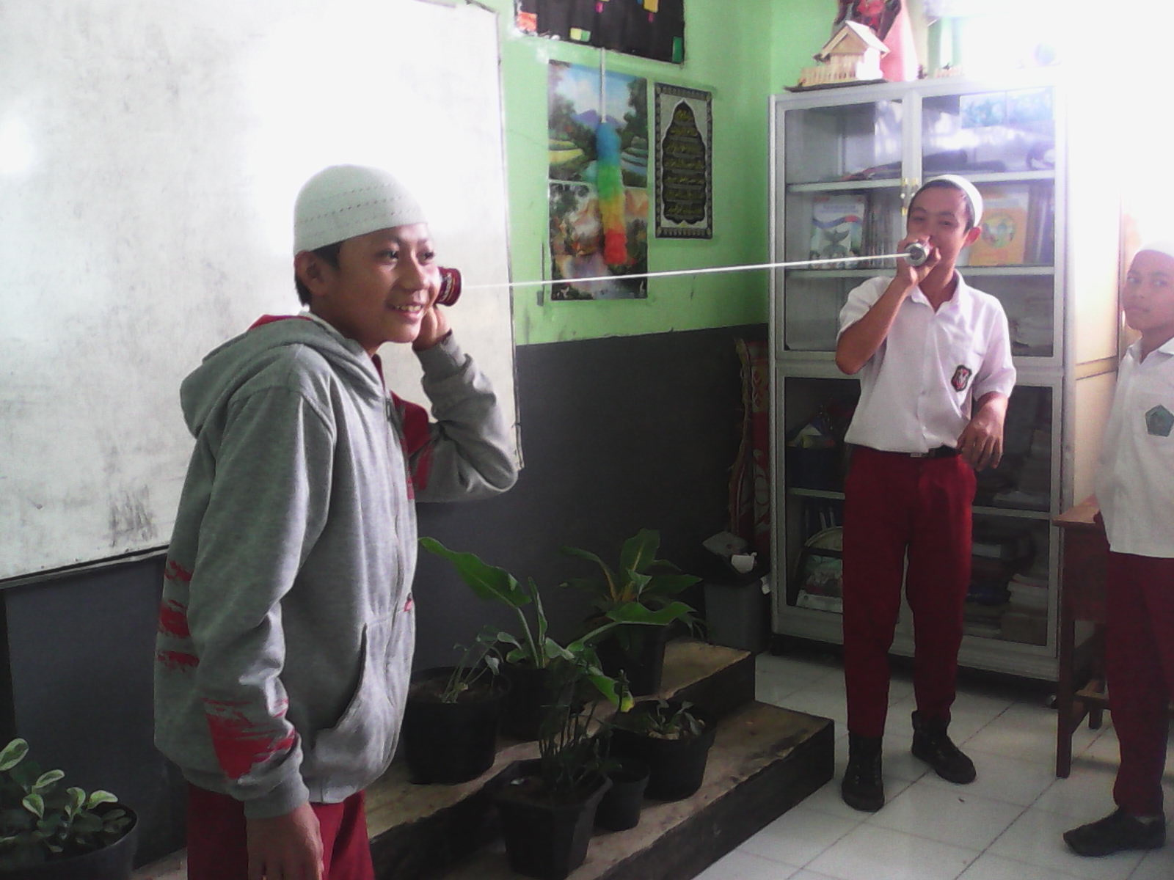
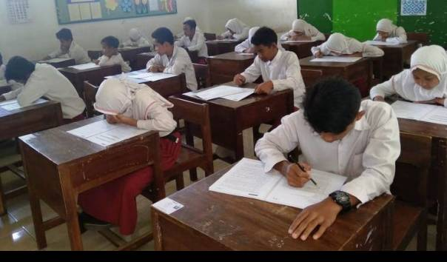
"Dari semua pekerjaan berat, satu di antara yang paling sulit adalah menjadi guru yang baik."

Slide 9
Bagaimana Menjadi Guru Terbaik?
Semangat Mengajar:
  Kembangkan hasrat yang tulus untuk mata pelajaran Kita dan pengajaran itu sendiri. Antusiasme itu menular dan dapat menginspirasi siswa Kita.
Pembelajaran Berkelanjutan:
  Tetap perbarui materi pelajaran dan metodologi pengajaran Kita. Hadiri lokakarya, konferensi, dan ikuti pendidikan lebih lanjut untuk meningkatkan pengetahuan Kita.
Komunikasi yang efektif:
  Berkomunikasi dengan jelas dan ringkas. Sesuaikan gaya komunikasi Kita dengan audiens Kita, dan dorong dialog terbuka di kelas.
Kemampuan beradaptasi:
  Bersikaplah fleksibel dan mudah beradaptasi dalam metode pengajaran Kita. Sadarilah bahwa siswa memiliki gaya belajar yang berbeda, dan sesuaikan pendekatan Kita.

Slide 10
Bagaimana Menjadi Guru Terbaik?
Empati:
  Pahami dan berempati dengan siswa Kita. Sadarilah bahwa mereka berasal dari latar belakang yang berbeda-beda dan mungkin menghadapi berbagai tantangan.
Manajemen Kelas:
  Tetapkan ekspektasi dan aturan yang jelas. Disiplin yang konsisten dan adil sangat penting untuk menjaga lingkungan belajar yang positif.
Teknik Pengajaran Inovatif:
  Gabungkan teknologi, aktivitas langsung, dan contoh dunia nyata untuk menjadikan pembelajaran menarik dan relevan.
Mendorong Berpikir Kritis:
  Kembangkan keterampilan berpikir kritis pada siswa Kita. Dorong mereka untuk bertanya, menganalisis informasi, dan berpikir mandiri.

Slide 11
Bagaimana Menjadi Guru Terbaik?
Membangun Hubungan:
  Kembangkan hubungan positif dengan siswa Kita. Tunjukkan minat yang tulus terhadap kesejahteraan dan kemajuan akademis mereka.
Umpan Balik dan Penilaian:
  Memberikan umpan balik yang konstruktif terhadap pekerjaan dan penilaian siswa. Gunakan penilaian tidak hanya untuk mengevaluasi tetapi juga untuk memandu pembelajaran lebih lanjut.
Profesionalisme:
  Tunjukkan profesionalisme dengan tepat waktu, terorganisir, dan menjaga sikap positif. Contohkan perilaku yang Kita harapkan dari siswa Kita.
Kolaborasi:
  Berkolaborasi dengan guru lain, administrator, dan orang tua untuk menciptakan jaringan yang mendukung siswa Kita.

Slide 12
Bagaimana Menjadi Guru Terbaik?
Latihan Reflektif:
  Renungkan metode pengajaran dan dinamika kelas Kita secara teratur. Identifikasi area untuk perbaikan dan secara aktif mencari cara untuk meningkatkan keterampilan mengajar Kita.
Pengembangan profesional:
  Terlibat dalam peluang pengembangan profesional berkelanjutan. Hal ini dapat melibatkan lokakarya, seminar, atau mengejar gelar yang lebih tinggi.
Rayakan Kesuksesan:
  Rayakan pencapaian Kita dan siswa Kita. Penguatan positif meningkatkan semangat dan motivasi.
Ingat, menjadi guru yang Terbaik adalah proses yang berkelanjutan. Terus mencari cara untuk meningkatkan diri, beradaptasi dengan perubahan sistem pendidikan, dan, yang paling penting, tetap berdedikasi pada kesuksesan dan kesejahteraan siswa Kita.

Slide 13
INGAT
Penelitian Talebzadeh dan Samkan (2011) telah membuktikan bahwa:
Karakter dan Kemampuan Akademik siswa akan terbentuk dengan optimal jika siswa mengalami Kebahagiaan dalam proses belajar di sekolah.
Kebahagiaan sesungguhnya menjadi kebutuhan dasar bagi guru dan siswa dalam menciptakan komunitas belajar yang bermakna dan bermanfaat bagi kehidupan nyata.
Perasaan Senang dan Kerasan akan memunculkan semangat belajar tinggi, tampak kreativitasnya, keingintahuannya begitu besar, dan daya eksploratifnya akan sangat tinggi.

Slide 14
"Ajarilah anak-anakmu sesuai dengan zamannya, karena mereka hidup di zaman mereka bukan pada zamanmu. Sesungguhnya mereka diciptakan untuk zamannya, sedangkan kalian diciptakan untuk zaman kalian"

Slide 15
MAU DIBAWA KEMANA SEKOLAH BAPAK IBU SEMUA
Deteksi awal potensi siswa kelas X, XI dan XII yang akan Melanjutkan, Bekerja atau Berwirausaha (BK Melakukan pendataan awal per siswa).
Memberikan akses seluas mungkin semua siswa untuk meriah cita-citanya (Daftarkan di PDSS, PRAMUGARI, POLISI, TNI, Sekolah Kedinasan, DLL).
Memberikan kesempatan seluruh siswa mengembangkan bakat dan minatnya (LKS, EKSTRAKURIKULER, HOBBY SENI, OLAH RAGA, WIRAUSAHA DLL).
Memberikan kesempatan siswa menghebatkan sekolahnya (ADIWIYATA, SEKOLAH SEHAT, LOMBA PERPUSTAKAAN DLL).

Slide 16
PEMIKIRAN PROVOKATIF
Lebih baik memberikan mata pelajaran ke siswa sedikit tapi berkualitas daripada banyak tapi tidak berdampak
Mencoba memberikan sentuhan literasi yang membangkitkan imajinasi siswa, dampaknya akan sangat luar biasa (Contoh; Siswa diberi kesempatan membaca novel, sastra, berpuisi, bermusik, menari, DLL).
Menyelenggarakan ekstrakurikuler yang disekolah lain belum ada (Layang-layang, Drone, Konten Kreator, DLL).
Membangun salah satu unggulan sekolah yang spesifik dan genuine.

Slide 17
TIM PENGEMBANG SEKOLAH
Departemen Riset dan Kewirausahaan
Departemen Kepemimpinan dan Kedisiplinan
Departemen Teknologi, dan Informasi.
Departemen Seni, Olahraga dan Rekreasi.
Departemen Kerjasama Alumni dan Penelusuran Lulusan
Departemen Kemahiran Bahasa (Inggris, Jepang, Mandarin)
Departemen Budaya Daerah.

Slide 18
Menuju Sekolah Efektif
Kepemimpinan yang Kuat:
Kepemimpinan yang kuat dan visioner.
Guru Berkualitas:
Merekrut, mempertahankan, dan mendukung guru berkualitas tinggi.
Pengembangan kurikulum:
Mengembangkan kurikulum menyeluruh dan relevan
Pendekatan yang Berpusat pada Siswa:
Memprioritaskan kebutuhan siswa dalam proses pengambilan keputusan.
Strategi Pengajaran yang Efektif:
Mendorong guru untuk menggunakan berbagai strategi pengajaran yang efektif,
Pengambilan Keputusan Berdasarkan Data:
Memanfaatkan data untuk menginformasikan keputusan di tingkat sekolah dan kelas.
Keterlibatan Orang Tua dan Masyarakat:
Membina hubungan positif dengan orang tua dan masyarakat.
Lingkungan yang Aman dan Mendukung:
Pastikan lingkungan sekolah aman dan mendukung.
Pimpinan memberikan arahan jelas, menetapkan harapan tinggi,
Menciptakan budaya sekolah yang positif dan inklusif.
Menawarkan pengembangan profesional, program bimbingan, dan pengakuan atas kinerja luar biasa.
Memenuhi standar pendidikan dan mempersiapkan siswa sukses masa depan.
Tinjau dan perbarui kurikulum secara teratur agar selalu terkini.
Ciptakan lingkungan belajar yang berpusat pada siswa yang melayani beragam gaya dan kemampuan belajar.
Pengajaran yang berbeda, integrasi teknologi, dan pengalaman belajar langsung.
Nilai kinerja siswa secara teratur, dan gunakan hasilnya untuk menyesuaikan metode dan intervensi pengajaran.
Selalu berikan informasi kepada orang tua tentang kemajuan anak mereka,
libatkan dalam kegiatan sekolah, dan cari dukungan masyarakat.
Melaksanakan program anti-intimidasi,
Mendorong perilaku positif, dan
Memberikan layanan konseling bagi siswa sesuai kebutuhan.

Slide 19
KARAKTER GURU UNTUK MENGHADAPI GENERASI Z dan ALPHA
Digital Mindset
Pemanfaatan teknologi dalam rangka efektivitas dan efisiensi serta penguatan pembelajaran
Observer & Active Listener
Kedekatan dengan Gen Z & Alpha secara langsung maupun melalui media sosial
Brave to be Different
Berani untuk berinovasi, baik dalam berpikir, membuat kebijakan maupun penampilan
Inclusive
Tidak berperan sebagai seorang “Boss” namun dapat berperan sebagai leader, mentor dan teman
Agile
Cepat beradaptasi dan responsive terhadap perubahaan
American Express, (2017)

Slide 20







ERANYA GURU DIGITAL
DISRUPTION ERA VUCA
Volatile, Uncertain,
Complex, Ambiguous
What we need?
INDUSTRY 4.0
Artificial intelligence,
Internet of things
Advance Robotics
Big Data - Digital life
Competitive - Adaptive Human Capital
DIGITAL TRANSFORMATION
Startup
Cloud Computing
Digital Teachers
MILLENIALS, Gen Z, Alfa
Confidence,
Connectivity,
Creativity
Social Media
E-Commerce
Source: berbagai sumber
Notes:
“Digital Leaders”
Slide: hal yang harus Kita antisipasi

Slide 21
PERLU PROFESIONALISME GURU DI ERA DIGITAL
Bukan hanya memiliki keahlian dalam suatu Mata Pelajaran Program Keahlian Tertentu.
Harus ahli dalam mencari tahu bersama siswa, tahu cara berkolaborasi, dan ahli membersamai siswa untuk mencari penemuan baru dalam setiap proses pembelajaran.
Memposisikan diri sebagai role model untuk kepercayaan, keterbukaan, ketekunan dan komitmen kepada siswanya dalam menghadapi realitas kehidupan abad 21.

Slide 22
TIK MELESAT TAPI MASIH ADA PERMASALAHAN
DI DUNIA PENDIDIKAN
Mutu dan relevansi hasil belajar murid (Kompetensi Lulusan dengan Dudika)
Pemerataan Mutu Pendidikan (Tingginya perbedaan kualitas mutu antar daerah)
Kompetensi dan Kinerja GTK (Kualitas maupun Kuantitas Tenaga Pendidik)
Mutu dan Relevansi Pembelajaran (Masih cenderung ke Teacher Centered)
Tata Kelola Sekolah yang Partisipatif, Transparan, dan Akuntabel (Pembiayaan belum terpenuhi untuk SPM Pendidikan)

Slide 23
DAYA SAING SEKOLAH
Valuable,
(bernilai)
Rare,
(langka)
Inimitable,
(tidak dapat ditiru)
Non-substituteable,
(tidak dapat digantikan)
Sumber Daya Strategis

Slide 24
MEMBANGUN SCHOOL BRANDING
Jika kita mengutamakan pelayanan yang terbaik, maka kitalah yang akan dicari pelanggan. Tetapi jika kita mencari pelanggan, maka kita akan dipaksa mengupayakan pelayanan yang terbaik bagi pelanggan
Dimensi Tangible (Hal yang kasat mata)
  Misalnya :
  Tampilan seragam dan atribut sekolah.
  Performance personil.
  Desain eksterior dan interior ruangan beserta kelengkapannya : kelas, ruang pimpinan, lab, gudang, UKS, perpustakaan, kamar mandi, parkir, ruang guru, ruang ibadah, kantin dll.
  Pelaksanaan 5R (Ringkas, Rapi, Resik, Rawat, dan Rajin) pada ruangan.
Dimensi Emphathy (Perhatian yang tulus)
  Misalnya :
  Akses sekolah bisa dilakukan dengan mudah (petunjuk arah, papan pengumuman, buku penghubung, medsos).
  Melakukan komunikasi yang standar baik komunikasi tatap muka maupun non tatap muka.
  Melakukan survei kebutuhan siswa dan orangtua siswa.
  Menganalisis data hasil survei kebutuhan siswa dan orangtua siswa.
  Memenuhi kebutuhan siswa dan orangtua siswa.

Slide 25
MEMBANGUN SCHOOL BRANDING
Jika kita mengutamakan pelayanan yang terbaik, maka kitalah yang akan dicari pelanggan. Tetapi jika kita mencari pelanggan, maka kita akan dipaksa mengupayakan pelayanan yang terbaik bagi pelanggan
Dimensi Reliability (Kehandalan Sistem, SDM dan Peralatan)
  Misalnya :
  Personil yang memiliki Kinerja tinggi.
  Data sekolah akurat sesuai kebutuhan.
  Peralatan sekolah (barang elektronik, lab, bengkel, perpustakaan) lengkap dan berfungsi.
  IT yang sesuai perkembangan zaman.
Dimensi Responsiveness (Tanggapan yang Ramah, Cepat, Tepat, dan Akurat)
  Misalnya :
  Menyambut kedatangan siswa, merespon kebutuhan siswa.
  Melayani tamu dengan standar dan tuntas.
  Cepat, tepat, akurat dalam menangani komplain tatap muka (langsung) dan non tatap muka (via phone) dll.
Dimensi Assurance (Jaminan Kualitas Layanan yang Diberikan)
  Misalnya :
  Jaminan kepada siswa dapat pendidikan yang mampu menghasilkan siswa yang kompeten dan memiliki karakter yang kuat.
  Jaminan setiap siswa tumbuh dan berkembang sesuai potensi (bakat dan minatnya).

Slide 26
Tahap Membangun JOGJA SMART SCHOOL
Perencanaan
  Evaluasi sumber daya sekolah
  Menyusun visi menuju JSS
  Membuat Peta Jalan JSS
Pengaplikasian
  Penyediaan infrastruktur ICT
  Tablet/smartphone untuk siswa
  Penerapan sistem Blended Learning
  Menerapkan LMS dan SMS
Pengembangan Kompetensi Guru
  Guru dan Staff mendapat pelatihan ICT
  Guru dan Staff menguasai sejumlah skill pada bidang ICT
  Pelatihan level lebih tinggi sesuai kemajuan ICT
Integrasi
  Kurikulum harus mulai diperbaharui
  Kurikulum harus sudah mengadopsi kebutuhan pendidikan 4.0
  Tema-tema ICT juga wajib dimasukan jadi bagian dari kurikulum
Transformasi
  Guru menjadi fasilitator, pengarah, dan mitra belajar para siswa
  Aktivitas pembelajaran berpusat pada siswa, berdiferensiasi
  Pembelajaran berbasis proyek, memecahkan masalah dan memicu kreativitas berkarya atau menemukan sesuatu pada siswa
  Pembelajaran dilakukan secara kolaboratif
  Bekerja sama dengan DUDIKA

Slide 27

MENJADI GURU DENGAN HATI
“The best teacher teach from the heart, not from the book.” (Anonimous)
“Guru terbaik itu mengajar dan mendidik siswanya dari hati, bukan dari buku”

Slide 28
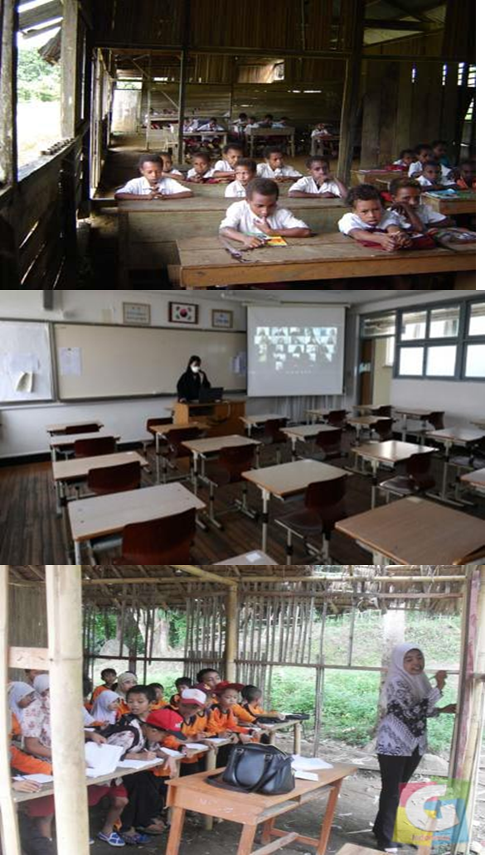
KUNCI BAGI GURU ERA DIGITAL
Menerapkan Prinsip “The Humble TeacherS”
Memposisikan diri sebagai pembelajar dan pendengar yang baik di waktu bersamaan bagi seluruh Siswanya.
Membuka diri untuk belajar berbagai hal, dari mana saja, dengan siapa saja dan kapan saja.
Sikap terbuka terhadap pencapaian orang sekitar dan tidak merasa ekslusif dengan kelebihan diri
Kerelaan untuk membuka keran komunikasi yang konstruktif kepada Para Siswanya.
Siswa harus diberikan ruang untuk berdaya, berkarya, dan bermakna.
Membangun komunikasi yang sehat dan konstruktif kepada seluruh Siswanya

Slide 29


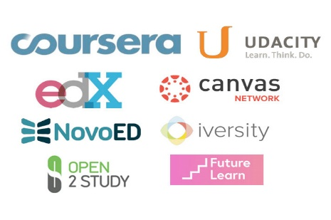








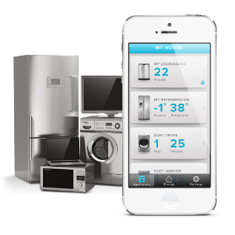

Wajah Kegiatan Ekonomi Dunia saat Ini
Revolusi Industri Ke-4
Sharing economy
e-Education
e-Government
Cloud Collaborative
Marketplace
Online Health Services
Smart Manufacturing
Smart City
Smart Appliances
Saat ini berbagai macam kebutuhan manusia telah banyak menerapkan dukungan internet dan dunia digital sebagai wahana interaksi dan transaksi.

Slide 30
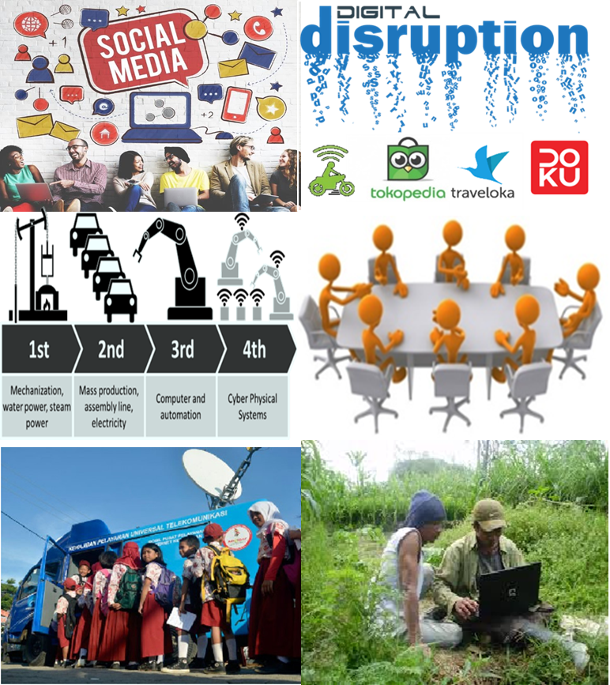
Bagaimana Merespon Masa Depan?
Strategi Menghadapi Era Digital
Komitmen peningkatan investasi di pengembangan digital skills
Selalu mencoba dan menerapkan prototype teknologi terbaru, Learn by doing!
Menggali bentuk kolaborasi baru bagi model sertifikasi atau pendidikan dalam ranah peningkatan digital skill
Dilakukannya kolaborasi antara dunia industri, akademisi, dan masyarakat untuk mengidentifikasi permintaan dan ketersediaan skill bagi era digital di masa depan.
Menyusun kurikulum pendidikan yang telah memasukan materi terkait human-digital skills

Slide 31
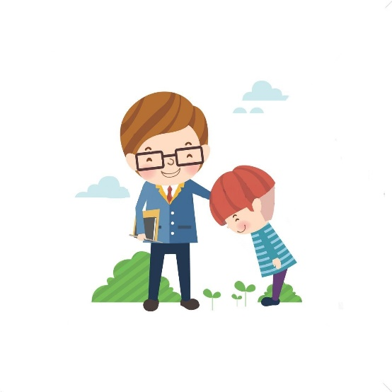




CATATAN MASA DEPAN PENDIDIKAN INDONESIA
“Education has its own object for character formation” kata Herbert Spencer – Filsuf Inggris. Jadi pendidikan harus dimaknai dalam arti luas sebagai rekayasa sosial membentuk karakter peserta didik.
Pendidikan menghadapi tantangan perubahan yang sangat drastis dalam lima tahun terakhir. Perkembangan teknologi informasi mengubah gaya hidup masyarakat.
Saatnya untuk mendefinisikan ulang knowledge, skills, dan attitudes/values yang perlu dikuasai oleh peserta didik. Terdapat kecenderungan pendidikan akan bergeser kearah kompetensi vokasi.
Kompetensi dikembangkan atas dasar knowledge, skill, attitudes dan values serta fokus pada literasi data, literasi digital, literasi numerik, dan literasi kesehatan.

Slide 32
Bagaimana Penggunaan Internet 2021?
Situasi di Era Digital
Pengguna internet di Indonesia meningkat 11 persen, yaitu dari 175,4 juta menjadi 202,6 juta
Pengguna internet Indonesia, menduduki peringkat ke-3 terbanyak di Asia dan peringkat ke-8 di dunia.
Pengguna Internet di Indonesia dianggap yang paling cerewet di dunia Maya.
Melahirkan budaya baru, khususnya bagi guru, siswa, orang tua bahkan masyarakat.
Berinteraksi di dunia maya dengan intensitas yang sangat tinggi.
Mempengaruhi cara orang terlibat dengan orang lain, mendapatkan berita, dan melihat dunia di sekitar mereka.

Slide 33
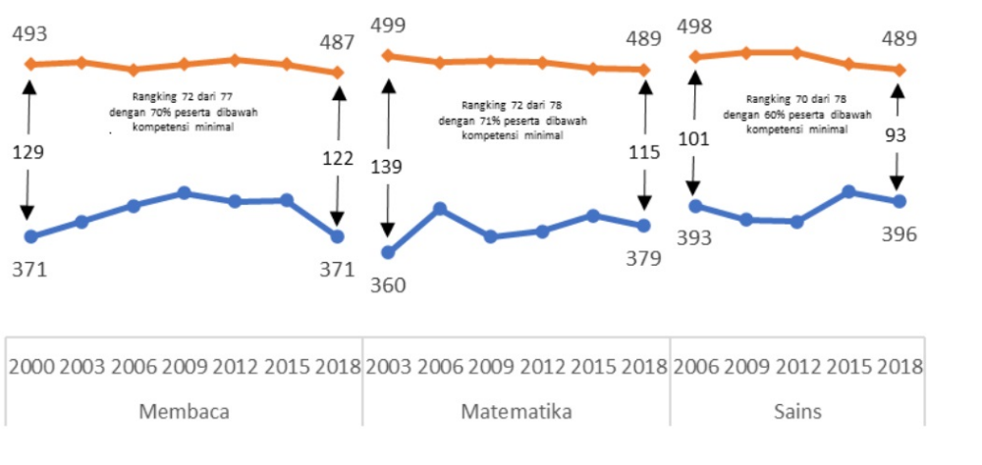
Permasalahan Rendahnya Hasil Belajar Peserta Didik :
Trend Nilai dan Peringkat PISA Indonesia

Slide 34
Pergub No. 46 tahun 2019 Tentang
Rencana Aksi Daerah Jogja Smart Province (RADJSP) 2019-2023
Masyarakat Cerdas (Smart Society), upaya mewujudkan ekosistem sosial, ekonomi, dan teknis bersifat humanis demi terwujudnya masyarakat produktif dengan literasi digital dan adaptabilitas tinggi,
Kehidupan Cerdas (Smart Living) peningkatan kualitas hidup masyarakat melalui perbaikan komponen utama pendukung aktivitas masyarakat,
Kebudayaan Cerdas (Smart Culture) penumbuhan dan pengembangan kebudayaan melalui penguatan ekosistem budaya berbasis masyarakat,
Lingkungan Cerdas (Smart Environment) upaya mewujudkan tata kelola lingkungan yang baik, bertanggung jawab, dan berkelanjutan, dan
Pemerintahan Cerdas (Smart Governance) upaya mewujudkan tata kelola dan tata pamong pemerintahan yang efektif, efisien, dan komunikatif melalui inovasi dan adopsi teknologi terpadu

Slide 35
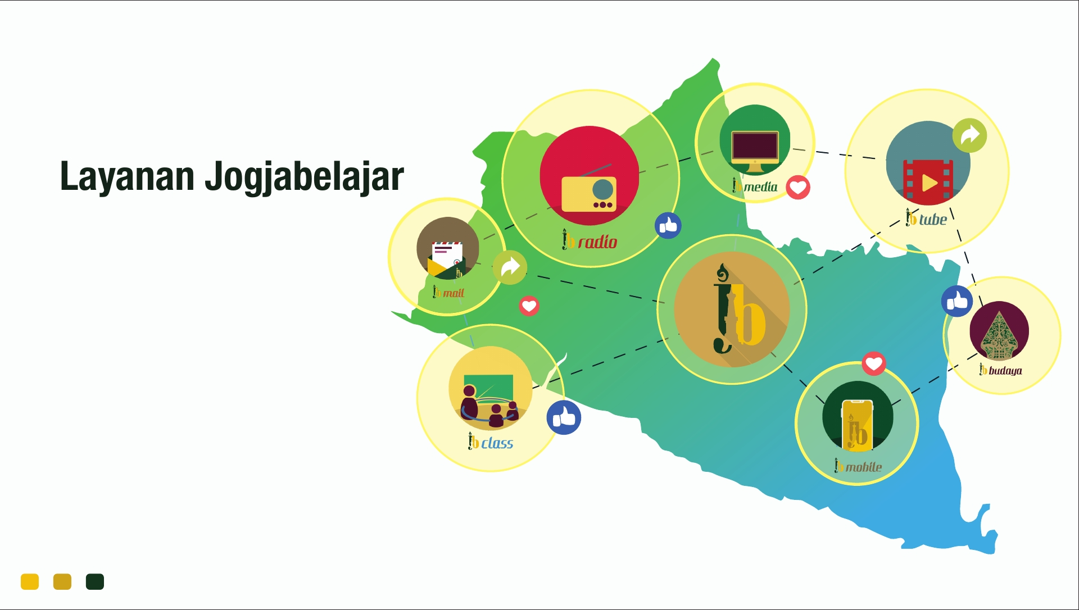

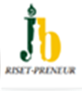
JOGJA BELAJAR
INOVASI BARU PORTAL JOGJA BELAJAR
Jb RP
BALAI TEKKOMDIK HADIR UNTUK INDONESIA
Notes:
JOGJA BELAJAR adalah layanan pembelajaran elektronis yang dikembangkan oleh Dinas Pendidikan, Pemuda dan Olahraga DIY untuk mendukung proses pembelajaran di sekolah. Laman Jogja Belajar dikembangkan sebagai portal pusat sumber belajar yang di dalamnya terdapat berbagai layanan.
Pada awalnya, Jogja Belajar dikembangkan sebagai salah satu suplemen pembelajaran. Namun saat pandemi Covid-19 melKita, Jogja Belajar tidak lagi sekedar menjadi suplemen, namun meningkat perannya menjadi salah satu sarana utama pembelajaran yang digunakan guru dan siswa.

Slide 36
Terima
Kasih

